Slide 1
Центр статистики

Slide 2
Статистика – это наука о сборе информации, подсчёте, анализе данных.

Slide 3
План:
Совершенствовать вычислительные умения
Извлекать информацию из диаграмм
Анализировать данные диаграмм

Slide 4
Запиши вычисления в столбик, вычисли.
256+638 953-35
236+96 124+39
985+67 703-128
562-304 500-405
25+36

Slide 5
Присвой букву каждому значению выражения, расставь в порядке убывания значения выражений, прочитай слово:
А-894
Р-332
Г-575
М-95
А-258
М-163
Д-1052
А-61
И-918

Slide 6
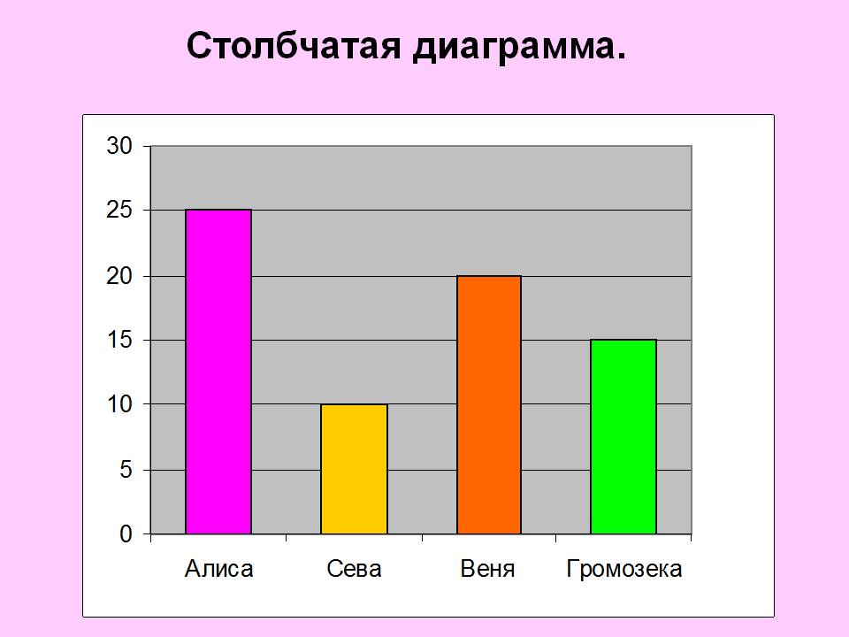
Д И А Г Р А М М А

Slide 7
План:
Совершенствовать вычислительные умения
Извлекать информацию из диаграмм
Анализировать данные диаграмм

Slide 8
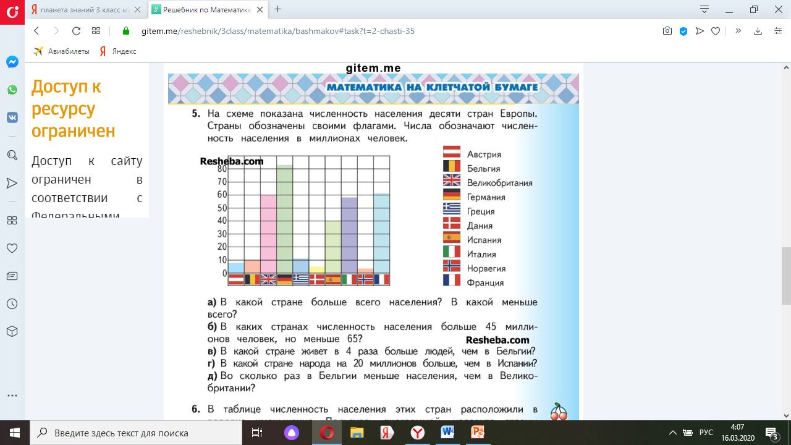

Slide 9
Исследование «Любимый предмет в 3 классе Г»
Цель: выявление любимого предмета у учеников 3 класса Г.
Задачи:
Придумать анкету.
Провести анкетирование.
Посчитать ответы
Занести их в таблицу.
Построить столбчатую диаграмму.

Slide 10
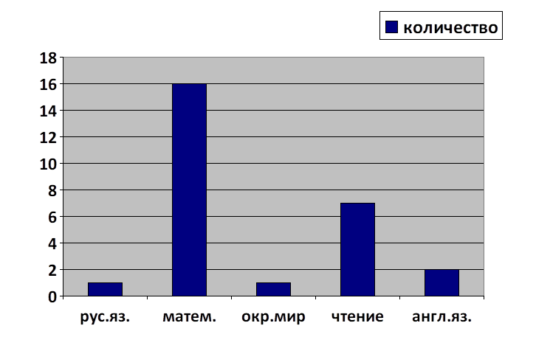
предмет | рус.яз. | матем. | окр.мир | чтение | англ.яз.
количество человек | 1 | 16 | 1 | 7 | 2

